Slide 1
祭り[まつり]
21*32*58
산림자원학과 권주형

Slide 2
ANALYSIS
OPINION
마츠리의 뜻
마츠리의 종류와 형태
전통축제
일본 3대 마츠리
내가 가보고 싶은 전통 마츠리
INDEX

Slide 3
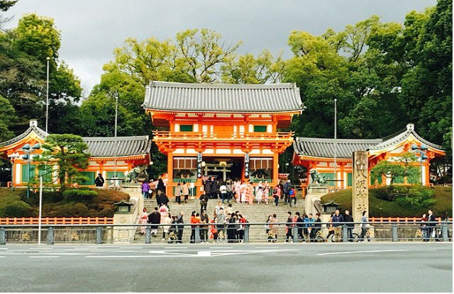
마츠리의 뜻
ANALYSIS
신에게 제사를 지내는 종교적인 행사에서 시작
일본전통
축제를 뜻하는 단어
전통을 중요하게 생각해 해마다 다양한 마츠리가 열림

Slide 4
마츠리의 종류와 형태
수에 따른 형태
계절과 생태적환경에 따른 형태

Slide 5



마츠리의 종류와 형태
ANALYSIS
수에 따른 형태
개인 : 각 마디마다 행해지는 통과의례
가족 : 각 집에서 한해를 주기로 행해지는 연중행사
집단 or 조직 : 지역사회에서 행하는 각종 의례 및 행사
개인
가정
집단 or 조직

Slide 6
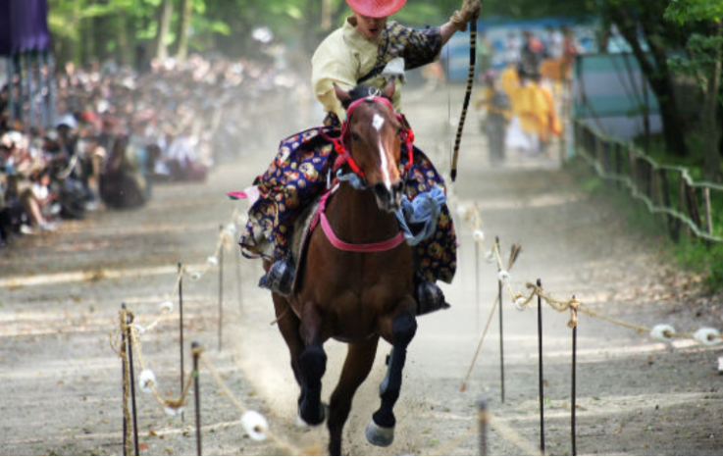
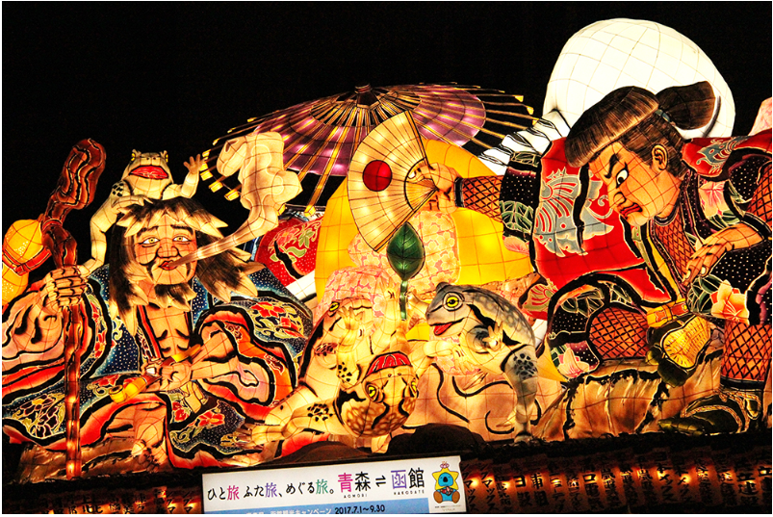
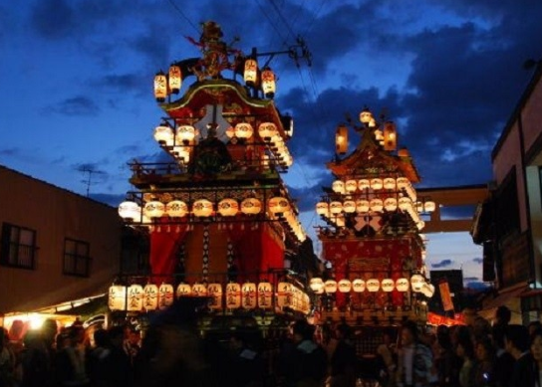
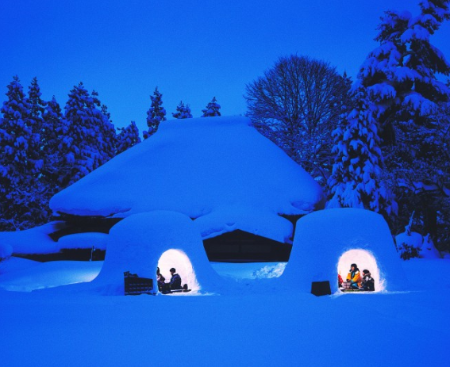
마츠리의 종류와 형태
ANALYSIS
계절과 생태적환경에 따른 형태
농촌 : 춘제, 추제 풍작을 기원하고 그에대한 감사
도시 : 하제에 병마나 재액퇴치를 기원
공통 : 동제는 새해를 맞기 위한 재액이나 영력을 획득하기 위한 의미
춘제
하제
추제
동제

Slide 7
일본 3대 마츠리
도쿄 간다 마츠리
교토 기온 마츠리
오사카 텐진마츠리

Slide 8
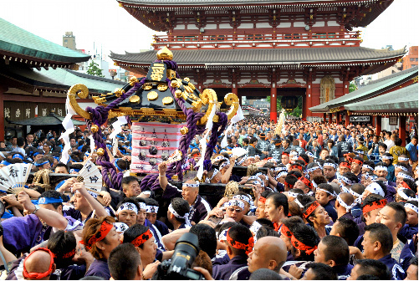
일본 3대 마츠리
ANALYSIS
방향성 제시
ANALYSIS
CONCEPT
IDEATION
PRODUCT
PROMOTION
ANALYSIS
도쿄 간다 마츠리
도쿠가와 이에야스가
1603년 세키가하라 전투에서 승리한 것을 기념
매년 5월 15일에
가까운 주말
200여개의 크고 작은 가마로
도쿄 중심부 지역을 가로질러 행진하는 의식
묘진신사를 중심
1681년 이후 홀수 해에만 열리다
1940년부터 다시 짝수 해에도 열리지만 주 행사는 홀수 해

Slide 9
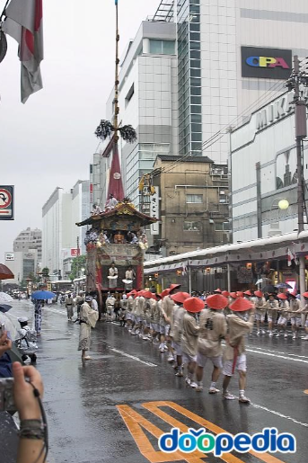
일본 3대 마츠리
ANALYSIS
방향성 제시
ANALYSIS
CONCEPT
IDEATION
PRODUCT
PROMOTION
ANALYSIS
교토 기온 마츠리
9~10세기 흑사병을 없애기 위한 제사와
역병으로 죽은 사람을 달래기 위해 시작
매년 7월 1일부터 31일까지
한달간 진행
7월 중순 야마보코가 교토 시내를 행진하는것이
하이라이트
교토 기온
오랜 역사를 지니며 뜨거운 여름에 진행되며
마치슈(상공업자)라고 불렷던 교토 시민의 긍지와 재력을 보여주는 축제

Slide 10
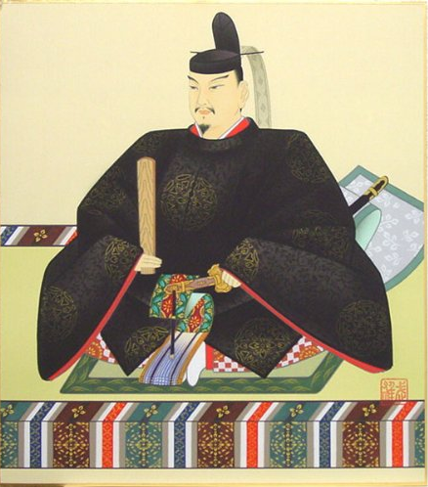
일본 3대 마츠리
ANALYSIS
방향성 제시
ANALYSIS
CONCEPT
IDEATION
PRODUCT
PROMOTION
ANALYSIS
오사카의 텐진 마츠리
억울하게 죽은 학문의신 스기와라 미치자네를
텐젠으로 신격화하여 그의 원혼을 달랜 것이 유래
이틀에 걸친 축제는 시간에 따라 진행
매년 7월 24일~25일
일본 오사카 텐만구신사
스가와라 마치자네
24일 도시마가와에서 1년의 신의를 묻는 창 띄우기 행사를 취하며
25일 오후 6시부터 시작되는 후나토코행사를 벌이며 축제의 절정을 맞음

Slide 11
내가 가보고 싶은 전통 마츠리
도쿠가와 아와오도리
아오모리 네부타 마츠리
후카가와 하치만 마츠리
하카타 기온 야마카사

Slide 12
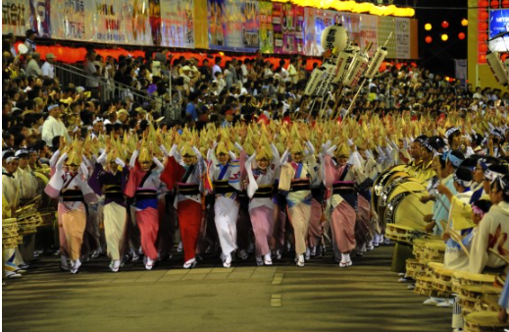
내가 가보고 싶은 전통 마츠리
ANALYSIS
방향성 제시
ANALYSIS
CONCEPT
IDEATION
PRODUCT
PROMOTION
ANALYSIS
도쿠시마 아와오도리
약 400년의 역사를 가진 전통 무용 축제
도쿠시마의 길을 행진하며 아와오도리 춤을 추며
샤미센, 피리, 징, 다양한 북소리가 만들어내는
음악에 맞춰 춤추며 행진
매년 8월 12일에서 15일까지
도쿠시마 현
아와오도리의 표어 : 춤추는 바보에, 바라보는 바보
같은 바보라면 춤추지 않는게 손해

Slide 13
내가 가보고 싶은 전통 마츠리
ANALYSIS
방향성 제시
ANALYSIS
CONCEPT
IDEATION
PRODUCT
PROMOTION
ANALYSIS
아오모리 네부타 마츠리
네부타 : 커다랗게 세공한 종이로
인형을 만들어 얹은 수레
네부타는 ‘네부타샤＇라고 불리는
장인의 수작업으로 만들어지며
무게 약4t, 길이 7m, 높이 5m로 엄청난 크기를 자랑
매년 8월 2일 ~ 7일
아오모리현 아오모리시
웅장한 대형 네부타와
뒤에서 춤추는 사람들이 시가를 행진하는 축제

Slide 14
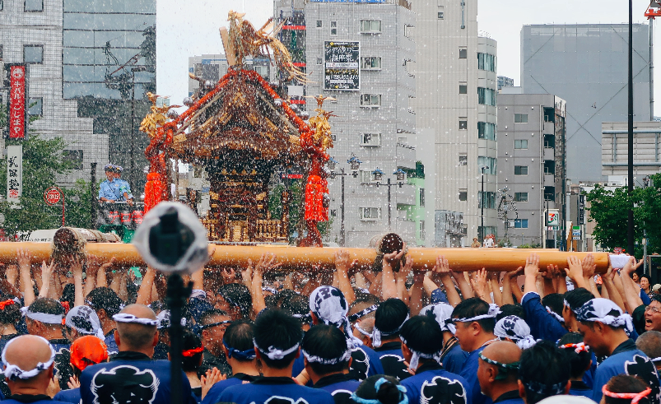
내가 가보고 싶은 전통 마츠리
ANALYSIS
방향성 제시
ANALYSIS
CONCEPT
IDEATION
PRODUCT
PROMOTION
ANALYSIS
후카가와 하치만 마츠리
에도 3대 축제 중 하나이며 3년에 한번 하치만구
신사의 가마가 행차하는 해에 혼마쓰리에는
120여개의 마을 가마가 옴
대형 가마 50여개가 전부 등장해 행차하는 모습을 지닌
축제
8월 15일에 가까운
토요일과 일요일
도미가와 하치만구진자
길가의 관중들이 직접적으로 신에게 물을 뿌리는게
불가하므로 가마꾼들에게 시원한 물을 뿌림

Slide 15
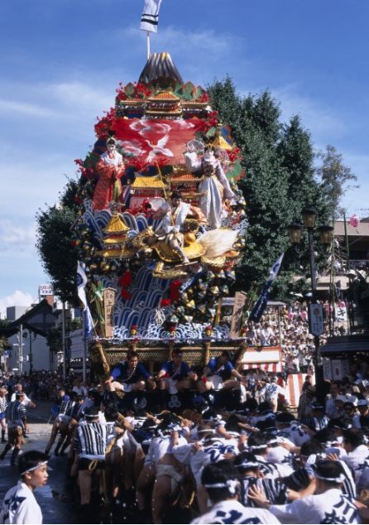
내가 가보고 싶은 전통 마츠리
ANALYSIS
방향성 제시
ANALYSIS
CONCEPT
IDEATION
PRODUCT
PROMOTION
ANALYSIS
하카타 기온 야마카사
700년 이상 이어져 온 쿠시다 신사의 봉납제사
1241년에 하카타에 역병이 유행했을 때 죠텐지 사원을
창립한 쇼이치쿠시가 기도수를 뿌려 마을을 정화하고
역병퇴를 기원한 것이 시초
7월 1일 ~ 15일
후쿠오카 시 하타카 구
구시다신사 및 하카타 시내
축제의 마지막을 장식하는 하이라이트는
카미카와바타토리의 야마카사가가 집결하여 시내를 힘차게 달림

Slide 16
동영상
https://www.youtube.com/watch?v=iauVORhSJYE
https://www.youtube.com/watch?v=9X4w3pMKauU&t=70s
https://www.youtube.com/watch?v=kg_7N97y_Oo
https://www.youtube.com/watch?v=Zq-hwDfaeg0

